Slide 1

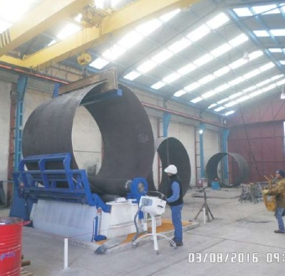
OPORTUNIDAD DE ADQUISICIÓN
El Maipuense
S.A.
Ingeniería, construcción
y montaje industrial
Acciones, inmuebles y activos
Notes:
GUION SUGERIDO
El Maipuense es una oportunidad para adquirir una base industrial en Puerto Madryn. La propuesta comprende acciones, inmuebles y activos. Buscamos un comprador que pueda poner en valor la infraestructura existente y desarrollar una nueva etapa de actividad, apoyándose en la experiencia acumulada en proyectos industriales.
RESPALDO
Perfil de venta, diapositivas 1–3. Alcance confirmado por el vendedor. Foto: Estructuras metálicas, p. 42, tanques para PAE. La empresa se informa cerrada.
Las fotografías son históricas. Revisión de antecedentes: 13/10/2026. Presentación ampliada complementaria del documento de venta y sus notas de validación.

Slide 2
Puerto Madryn: calidad y costos
Entorno metalmecánico
Costos frente al yacimiento
Aluar e INFA como referentes
industriales de la ciudad
Fabricar en taller puede reducir
costos del trabajo en campo
Experiencia local en fabricación,
mantenimiento y controles de calidad.
Comparar mano de obra, adicionales,
traslados, viandas y alojamiento.
Ahorro potencial a cotizar según convenio, dotación, productividad y logística.
Notes:
GUION SUGERIDO
Puerto Madryn ofrece un entorno metalmecánico vinculado a Aluar e INFA, con experiencia en fabricación, mantenimiento y controles de calidad. Además, producir en taller puede resultar más competitivo que ejecutar la fabricación en un campo petrolero, al reducir ciertos gastos de movilización, viandas y alojamiento. La diferencia de costo laboral total debe cotizarse según convenio, personal, productividad y logística. Es una oportunidad de ahorro a evaluar, sin un porcentaje garantizado.
RESPALDO
Investigación del 14/10/2026. Aluar confirma su planta local y la integración de INFA: https://www.aluar.com.ar/nosotros/quienes-somos . INFA documenta certificaciones y servicios industriales en Puerto Madryn: https://www.infa.com.ar/es/empresa/certificaciones/ . La caracterización del entorno metalmecánico es una inferencia a partir de estas fuentes y los antecedentes de El Maipuense con Aluar, no una certificación de toda la ciudad ni de esta empresa. CCT 605/10, texto original homologado por Resolución 1304/2010, artículos 23–26: https://www.argentina.gob.ar/normativa/nacional/resoluci%C3%B3n-1304-2010-173943/texto . Identifica componentes de costo asociados al trabajo petrolero. No se emplean importes históricos como salarios actuales. No se cuenta con una comparación homogénea de salarios ni con el convenio aplicable a la futura operación. El ahorro es una hipótesis condicionada a encuadre, adicionales, cargas, jornada, dotación, productividad, flete y montaje. La ubicación en Puerto Madryn no determina por sí sola el convenio laboral.
Las fotografías son históricas. Revisión de antecedentes: 13/10/2026. Presentación ampliada complementaria del documento de venta y sus notas de validación.

Slide 3
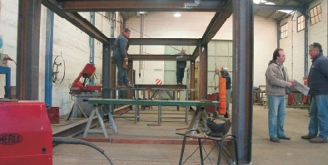
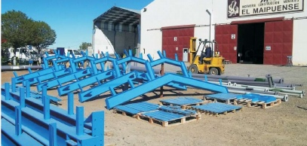
Trayectoria desde 1985
91,2 t
Módulos para PAE
41 t
Estructuras para Aluar
Proyectos de gran escala para operadoras petroleras
Fortalecimiento de infraestructura y sistemas de gestión
Notes:
GUION SUGERIDO
La trayectoria declarada comienza en 1985. Los antecedentes muestran trabajos para grandes compañías: módulos de más de noventa toneladas para PAE y una estructura de cuarenta y una toneladas para Aluar. También se documentan trabajos para YPF y Techint. Son referencias históricas que permiten presentar experiencia concreta ante nuevos compradores y clientes.
RESPALDO
Perfil de venta, diapositiva 2. Estructuras metálicas p. 17: 91.204,43 kg para Macueta, Salta. Páginas 22–23: galería de transporte de ánodos, Aluar Horno II, 41 t. No se afirma que existan contratos vigentes. El inicio de trayectoria no equivale a la constitución de la sociedad actual.
Las fotografías son históricas. Revisión de antecedentes: 13/10/2026. Presentación ampliada complementaria del documento de venta y sus notas de validación.

Slide 4
Clientes y referencias históricas
NACIONALES
PUERTO MADRYN
Pan American Energy
YPF
Techint (Fortín de Piedra)
CAPSA
TGS
Aluar
Plantas pesqueras de la ciudad
Administración portuaria
Cerámica San Lorenzo
INFA S.A.
Relaciones históricas. Contratos y altas actuales a revalidar.
Notes:
GUION SUGERIDO
La empresa ha trabajado para operadoras y contratistas nacionales, además de industrias de Puerto Madryn. El perfil menciona a Techint en Fortín de Piedra y una cartera local que abarca aluminio, pesca, puerto y cerámica. Estas referencias muestran experiencia en distintos entornos industriales.
RESPALDO
Perfil de venta, diapositiva 2. No se aportaron contratos ni órdenes de compra vigentes.
Las fotografías son históricas. Revisión de antecedentes: 13/10/2026. Presentación ampliada complementaria del documento de venta y sus notas de validación.

Slide 5
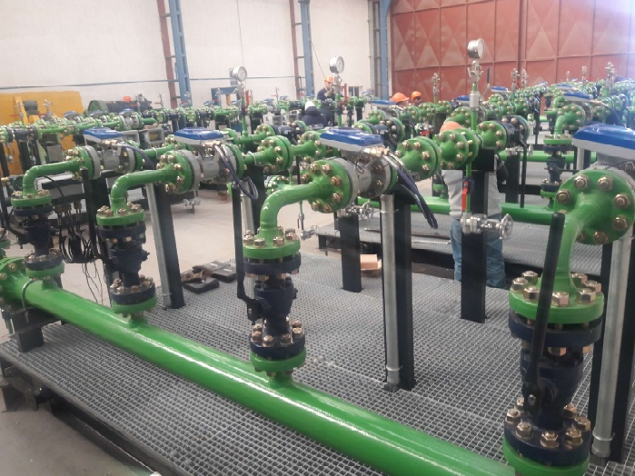
Servicios industriales históricos
Estructuras metálicas y modulares
Fabricación y montaje
Cañerías y conjuntos de piping
Manifolds, tanques y satélites de inyección
Corte y soldadura calificada
Cilindrado, granallado y pintura industrial
Trabajo en serie con control y trazabilidad. Capacidades actuales a verificar.
Notes:
GUION SUGERIDO
El alcance histórico combina fabricación y montaje de estructuras, construcción de cañerías y paquetización de equipos. Incluye manifolds, tanques y satélites de inyección. El perfil destaca trabajo en serie con alto control y trazabilidad, además de corte, soldadura calificada, cilindrado, granallado y pintura.
RESPALDO
Perfil de venta, diapositiva 2, servicios históricos. Foto: Oil & Gas pp. 15–16, equipos YPF. No se afirma disponibilidad actual de personal calificado o certificaciones.
Las fotografías son históricas. Revisión de antecedentes: 13/10/2026. Presentación ampliada complementaria del documento de venta y sus notas de validación.

Slide 6
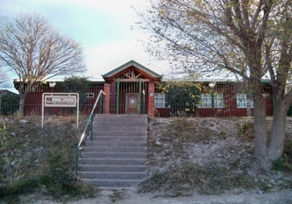
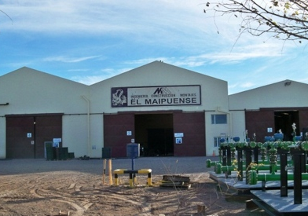
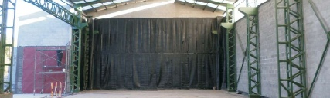
Infraestructura para la operación
6 galpones
Fabricación, granallado y pintura
Galpón de mantenimiento y mecánica
Oficinas
Galpones
Oficinas técnicas y administrativas equipadas
Comedor, cocina y sanitarios
Pañol de herramientas e insumos
Departamento para choferes y visitas
Infraestructura declarada. Estado y titularidad sujetos a verificación.
Notes:
GUION SUGERIDO
La infraestructura informada comprende seis galpones, incluido el de mantenimiento y mecánica, y espacios de soporte para el trabajo diario. Además de fabricación y terminación, el perfil incluye oficinas técnicas y administrativas equipadas, comedor, cocina, sanitarios, pañol y un departamento para choferes y visitas.
RESPALDO
Perfil de venta, diapositiva 3, infraestructura y activos. Fotos: oficinas y fachada, collage original del perfil de venta (imagen 6); taller de granallado, Estructuras metálicas p. 40. Recortes fotográficos sin modificación de su contenido. Galpón de mantenimiento y mecánica incorporado por indicación del vendedor el 14/10/2026, sin alterar la cantidad total declarada.
Las fotografías son históricas. Revisión de antecedentes: 13/10/2026. Presentación ampliada complementaria del documento de venta y sus notas de validación.

Slide 7
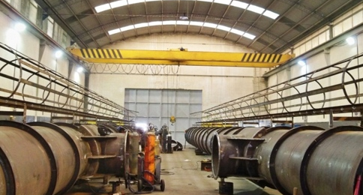
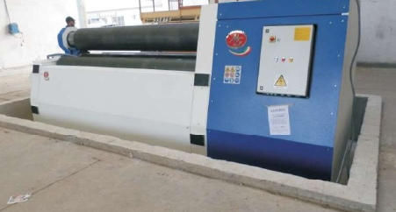
Equipamiento y materiales
400 t
Puente grúa
Informado como operativo
de materiales nuevos declarados
Vehículos
Perfiles, chapas y tuberías
Logística interna y transporte de equipos
Planta de hormigón
Y maquinaria industrial
Cantidad, propiedad y funcionamiento sujetos a inventario e inspección.
Notes:
GUION SUGERIDO
El stock declarado es de cuatrocientas toneladas de materiales nuevos, entre perfiles, chapas y tuberías. Se suman un puente grúa informado como operativo, vehículos para logística y transporte de equipos, una planta de hormigón y maquinaria industrial. El inventario y las pruebas determinarán su condición y valor actual.
RESPALDO
Perfil de venta, diapositiva 3. El listado de maquinaria Anexo 1 se menciona como disponible a pedido, pero no fue aportado. Fotos: interior con puente grúa del perfil de venta (imagen 6) y cilindradora del archivo 04 Estructuras metálicas, p. 39. Imágenes históricas, sin comprobación de funcionamiento actual.
Las fotografías son históricas. Revisión de antecedentes: 13/10/2026. Presentación ampliada complementaria del documento de venta y sus notas de validación.

Slide 8
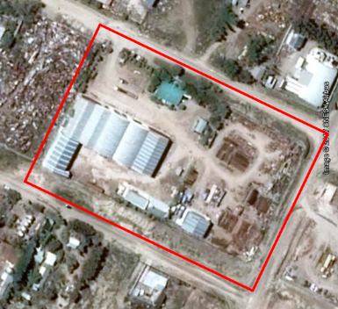
Presencia en Puerto Madryn y Sarmiento
Puerto Madryn
Costa Rica 1979
Parque Industrial Liviano, Chubut
Sarmiento: predio de 9 ha
RN 26, km 102
Zona operativa petrolera
Predio adicional
Colectora de RP 20
Segundo acceso a Sarmiento
Notes:
GUION SUGERIDO
El perfil localiza la planta principal en Costa Rica 1979, en el Parque Industrial Liviano de Puerto Madryn. También informa un predio de nueve hectáreas sobre la ruta nacional 26, kilómetro 102, en Sarmiento, y otro sobre la colectora de la ruta provincial 20, en el segundo acceso a esa ciudad.
RESPALDO
Perfil de venta, diapositivas 1, 3 y 4. Imagen aérea del perfil. Las superficies, dominio, gravámenes y bienes incluidos requieren títulos, mensuras y acuerdo contractual.
Las fotografías son históricas. Revisión de antecedentes: 13/10/2026. Presentación ampliada complementaria del documento de venta y sus notas de validación.

Slide 9
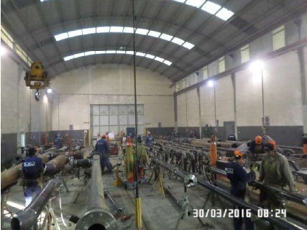
Gestión, calidad y formación técnica
Estandarización y trazabilidad
Sistema de gestión basado en ISO 9001
Data Book
Metodología de procesos y controles certificados
Escuela interna
Formación técnica con especialidad en soldadura
Auditorías de calidad
Resultados exitosos declarados ante clientes
y consultoras externas
Fabricación en taller
Antecedentes declarados. La certificación de calidad vigente debe acreditarse.
Notes:
GUION SUGERIDO
El perfil destaca el fortalecimiento de infraestructura y sistemas de gestión. Describe estandarización, trazabilidad, metodología de Data Book y formación interna en soldadura. También declara certificación de calidad y auditorías exitosas de clientes y consultoras. La certificación vigente y el personal disponible deben comprobarse para la nueva etapa.
RESPALDO
Perfil de venta, diapositivas 2–3. Se menciona un sistema basado en ISO 9001, sin aportar certificado vigente. La referencia a controles certificados describe lo declarado en el perfil, no una verificación independiente. Foto: archivo 02 Oil & Gas, p. 11, prefabricados en taller para Pan American Energy, Lindero Atravesado. La imagen ilustra fabricación histórica y no acredita una certificación vigente ni documenta una clase de formación.
Las fotografías son históricas. Revisión de antecedentes: 13/10/2026. Presentación ampliada complementaria del documento de venta y sus notas de validación.

Slide 10
Modelo comercial y vínculos financieros
154 ítems
25,3%
Preciario para contratación ágil
Rentabilidad histórica declarada
Sin período ni base de cálculo informados
Red de proveedores y acceso a crédito
Vínculos declarados con SGR y operadores bursátiles, incluido Benedit Bursátil S.A.
Notes:
GUION SUGERIDO
El perfil describe un modelo de contratación ágil mediante un preciario de ciento cincuenta y cuatro ítems. Declara una rentabilidad histórica del veinticinco coma tres por ciento, sin informar período ni base de cálculo, por lo que no se presenta como proyección. También informa red de proveedores, acceso a crédito y vínculos con sociedades de garantía recíproca y operadores bursátiles.
RESPALDO
Perfil de venta, diapositivas 2–3. Benedit Bursátil S.A. figura expresamente. No se acreditaron líneas de crédito, avales ni vínculos vigentes. No usar el 25,3% como EBITDA, margen auditado o retorno esperado. El preciario no prueba contratos vigentes.
Las fotografías son históricas. Revisión de antecedentes: 13/10/2026. Presentación ampliada complementaria del documento de venta y sus notas de validación.

Slide 11
Documentación y conocimiento transferible
Proyectos técnicos y planos
Gestión de compras
Ingeniería y antecedentes de ejecución
Historial de compras y proveedores
Calidad y certificaciones
Registros industriales
Registros técnicos y controles
Inscripción en Registros Industriales
y de Bienes de Capital
Listado de maquinarias (Anexo 1), informado como disponible a pedido
Notes:
GUION SUGERIDO
La documentación informada como disponible incluye proyectos técnicos, planos, historial de gestión de compras, registros de calidad y certificaciones. El perfil también menciona inscripciones industriales y de bienes de capital, y un listado de maquinarias identificado como Anexo 1. Este acervo acompaña la transferencia de conocimiento y sistemas de gestión que integra la oferta.
RESPALDO
Perfil de venta, diapositiva 3. La existencia, integridad, vigencia y transferibilidad de cada documento deben comprobarse. No se recibió el Anexo 1 ni un certificado ISO vigente.
Las fotografías son históricas. Revisión de antecedentes: 13/10/2026. Presentación ampliada complementaria del documento de venta y sus notas de validación.

Slide 12
Situación actual y validaciones
Empresa cerrada
Activos productivos
Sociedad
Maquinaria y equipos informados
como operativos
CUIT activo y ausencia de deudas
relevantes, según declaración
Documentación
Exenciones fiscales
Registros técnicos y fiscales
informados como completos
El perfil las declara vigentes.
Su vigencia no está acreditada.
No se acredita exención actual de Ingresos Brutos. Revisar pasivos y constancias.
Notes:
GUION SUGERIDO
La situación informada es la de una empresa cerrada con activos operativos y CUIT activo. El perfil declara documentación completa y ausencia de deudas relevantes. Son afirmaciones del vendedor que requieren comprobación. La referencia a exenciones vigentes tampoco permite prometer un beneficio actual. Se identificó un antecedente de Sellos de 2017, que no acredita vigencia actual ni exención de Ingresos Brutos.
RESPALDO
Perfil de venta, diapositivas 2–3. Antecedente de Sellos: resoluciones 258 MP y 275 MEyCP, 15/12/2017, Boletín del 17/01/2018 p. 12: https://boletin.chubut.gov.ar/archivos/boletines/Enero%2017%2C%202018.pdf . Se leyó extracto indexado, sin acceso a descarga íntegra. Ley XXIV 41 art. 5 contiene límite temporal. Revisión fiscal detallada en el documento original y sus notas de validación.
Las fotografías son históricas. Revisión de antecedentes: 13/10/2026. Presentación ampliada complementaria del documento de venta y sus notas de validación.

Slide 13
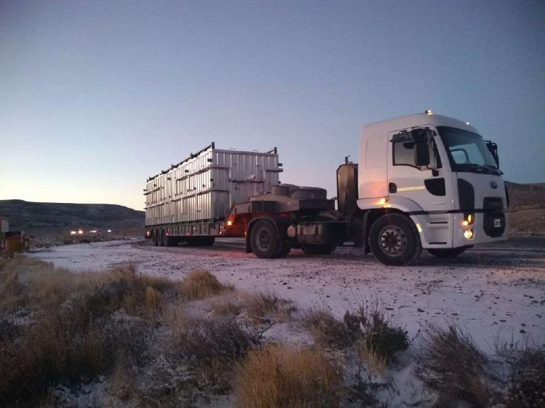
Puerto Madryn
Ubicación para la industria
Puerto Almirante Storni
Cargas industriales y de proyectos
Conexión con la Patagonia
Acceso a RN 3 y A010
Industria y energía en la región
Aluar, pesca y actividad portuaria
Promoción industrial potencial
Sujeta a proyecto y aprobación
Notes:
GUION SUGERIDO
Puerto Madryn combina acceso portuario, conexión vial y un entorno industrial relevante. La presencia de Aluar, la actividad pesquera y el puerto ofrecen mercados posibles para estructuras, equipos y mantenimiento. También hay regímenes de promoción para proyectos elegibles, que requieren aprobación. No se ofrece una exención vigente de Ingresos Brutos ni un ahorro energético garantizado.
RESPALDO
Puerto: https://www.argentina.gob.ar/economia/agencia-nacional-de-puertos-y-navegacion/puertos/madryn y https://fliphtml5.com/hvgil/napl/Brochure_APPM_2025/ . Rutas: https://www.argentina.gob.ar/noticias/en-chubut-vialidad-nacional-avanza-con-la-construccion-de-la-autovia-entre-puerto-madryn-y . Energía: https://www.aluar.com.ar/energia . Promoción: Ley IX 129 https://sistemas.chubut.gov.ar/digesto/sistema/includes/print.php?idile1=62542 . Confirmar disponibilidad operativa y elegibilidad. Foto: Oil & Gas p. 26, logística histórica de la empresa, no fotografía del puerto.
Las fotografías son históricas. Revisión de antecedentes: 13/10/2026. Presentación ampliada complementaria del documento de venta y sus notas de validación.

Slide 14

Oferta directa para inversores
Acciones, inmuebles
y activos
Para empresas de ingeniería que buscan
ampliar su capacidad instalada
Transferencia de know-how y sistemas de gestión
Marcelo Bincaz
Correo electrónico
marcelobincaz@gmail.com
280 4616361
Notes:
GUION SUGERIDO
La oferta propone una venta directa para inversores y empresas de ingeniería que buscan ampliar capacidad. El alcance confirmado comprende acciones, inmuebles y activos, junto con el conocimiento y los sistemas de gestión que sean transferibles. El próximo paso es visitar la planta y revisar documentación para definir precio, condiciones y plan de reactivación. El contacto es Marcelo Bincaz, al 280 4616361 o por correo a marcelobincaz@gmail.com.
RESPALDO
Perfil de venta, diapositivas 1–4 y alcance confirmado por el vendedor. El perfil usa la expresión activos más CUIT: aquí se expresa como operación sobre acciones y bienes de la sociedad, sin tratar el CUIT como un activo transferible independiente. Precio, porcentaje accionario, titularidad, inventario, pasivos y condiciones pendientes. Contacto actualizado por indicación del vendedor el 14/10/2026: Marcelo Bincaz, 280 4616361, marcelobincaz@gmail.com. Lema del perfil: Ingeniería, construcción y montaje al servicio de la industria.
Las fotografías son históricas. Revisión de antecedentes: 13/10/2026. Presentación ampliada complementaria del documento de venta y sus notas de validación.

Slide 15




Contacto y documentación
Marcelo Bincaz
Instagram: @elmaipuensesa
WhatsApp
Correo electrónico
Descargar archivos
+54 9 280 4616361
marcelobincaz@gmail.com
Presentaciones y perfil PDF
Escaneá los códigos QR o hacé clic en los contactos para acceder.
Notes:
GUION SUGERIDO
Para conocer la oportunidad y coordinar una visita, el contacto es Marcelo Bincaz. El código de WhatsApp abre una conversación, el de correo prepara un mensaje y el de archivos lleva a la página pública con las presentaciones y el perfil de venta en PDF. También se puede conocer más de la empresa en Instagram, en la cuenta elmaipuensesa.
RESPALDO
Contactos indicados por el vendedor. WhatsApp: https://wa.me/5492804616361 . Correo: mailto:marcelobincaz@gmail.com . Instagram: https://www.instagram.com/elmaipuensesa/ . Documentación: https://elmaipuense.pages.dev . Número normalizado en formato internacional móvil de Argentina. No se verifica la disponibilidad de la cuenta WhatsApp. Ícono WhatsApp: Simple Icons, https://raw.githubusercontent.com/simple-icons/simple-icons/develop/icons/whatsapp.svg .
Las fotografías son históricas. Revisión de antecedentes: 13/10/2026. Presentación ampliada complementaria del documento de venta y sus notas de validación.

